Slide 1
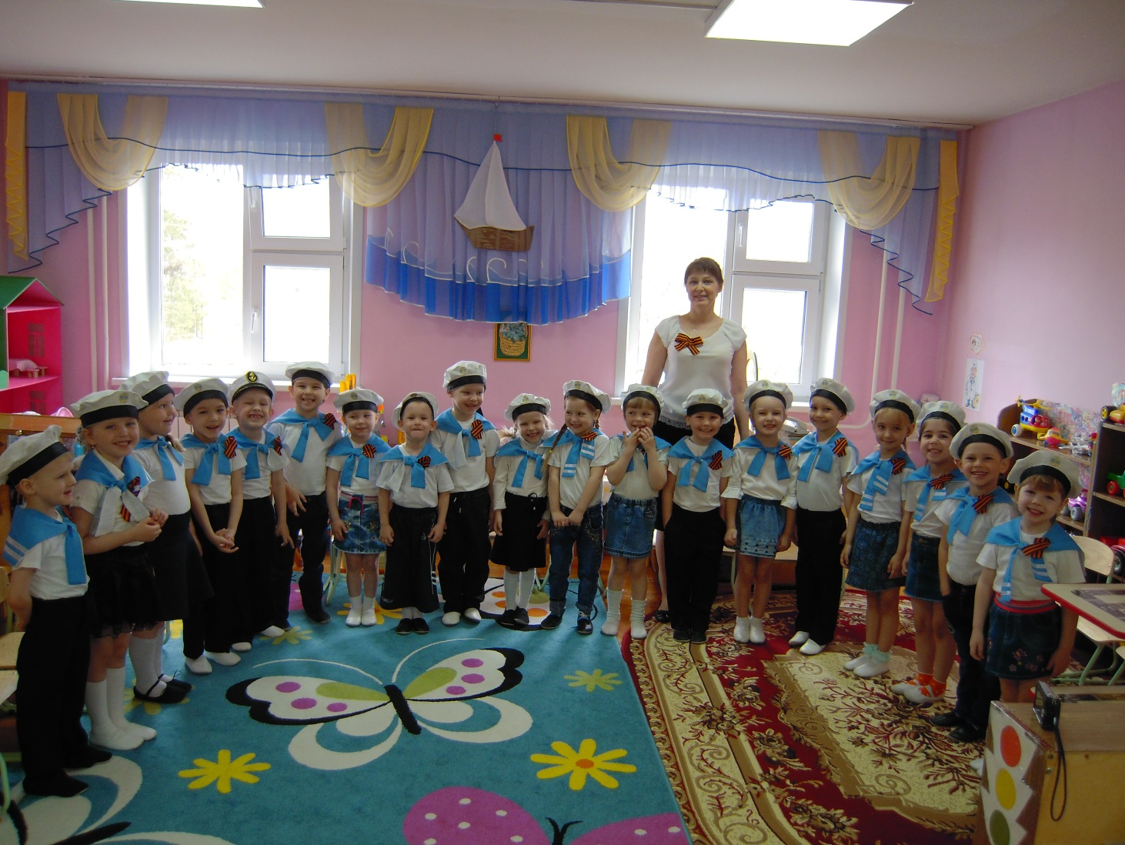
Предметно-развивающая среда в подготовительной группе «Морячок»
Воспитатель: Сучкова А. В.

Slide 2
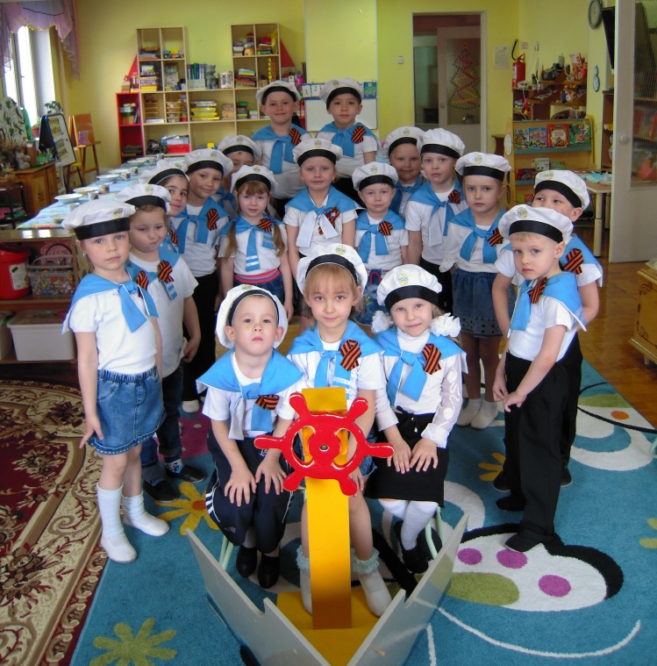
Организация предметно- пространственной среды в нашей группе с учётом требований ФГОС ДО строится таким образом, чтобы дать возможность наиболее эффективно развивать индивидуальность каждого ребёнка с учётом его склонностей, интересов, уровня активности.

Slide 3
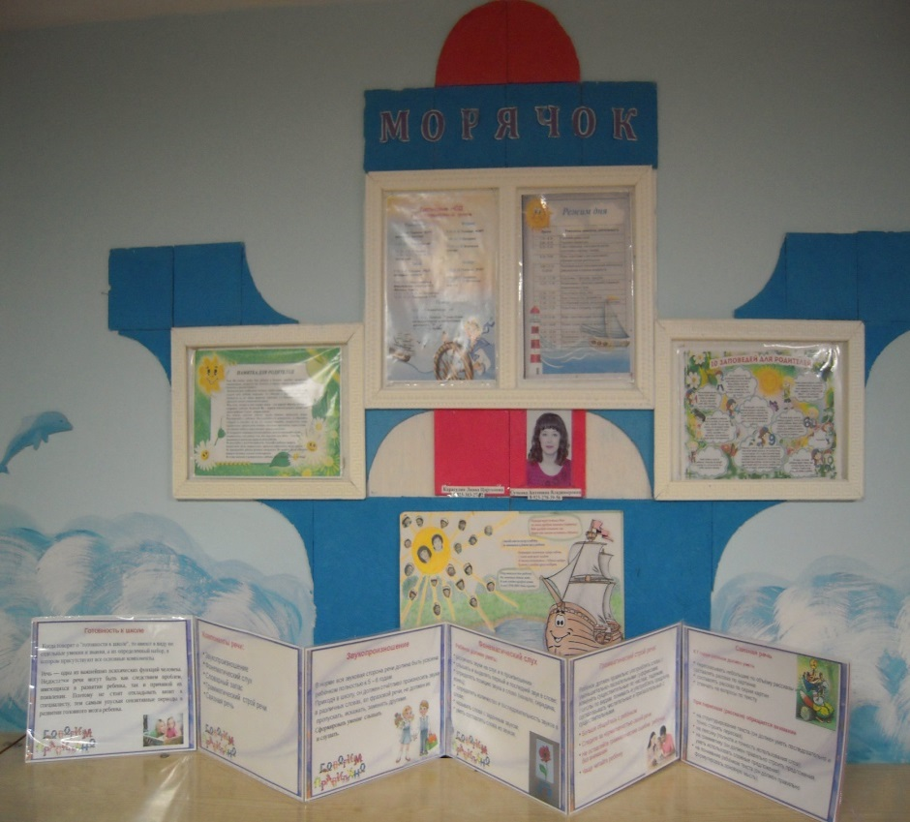
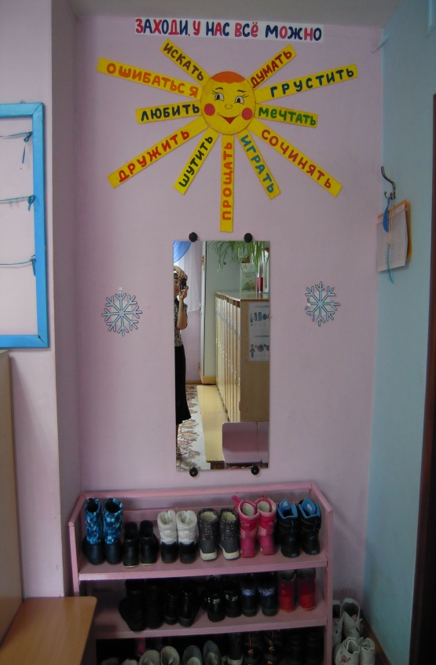
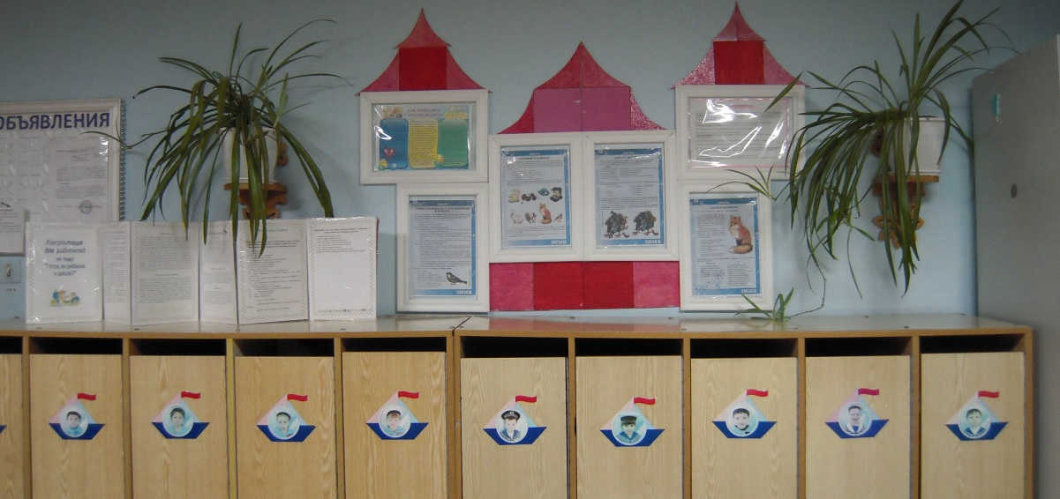
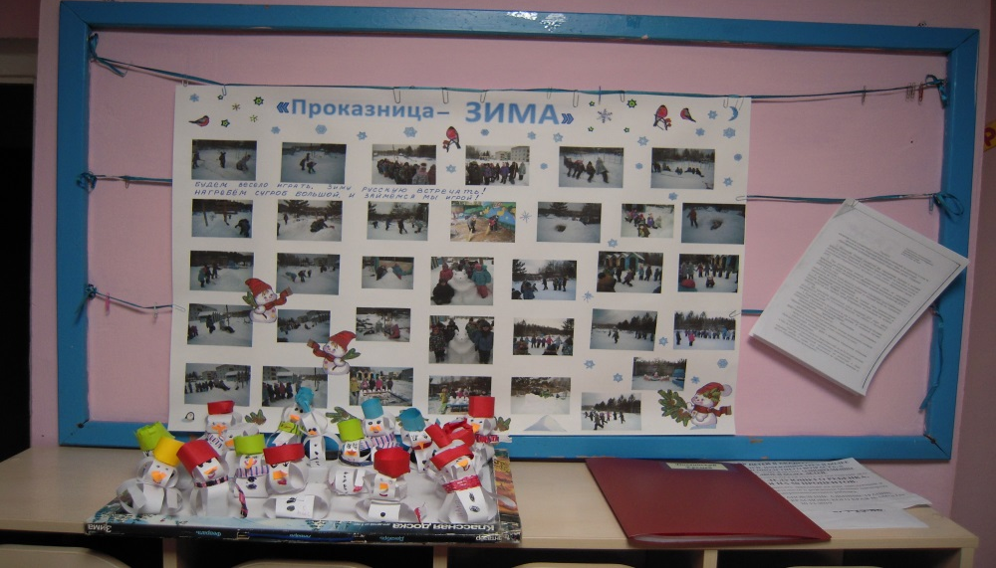
Вот наша раздевалка!

Slide 4
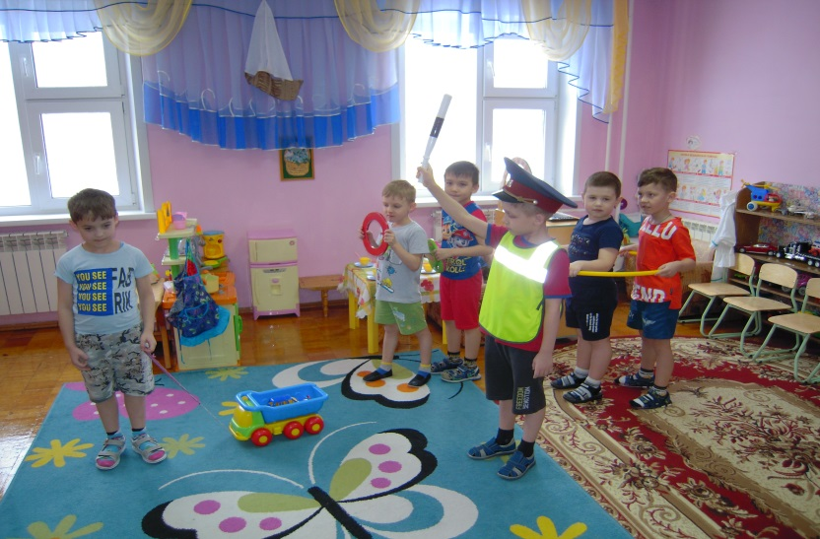
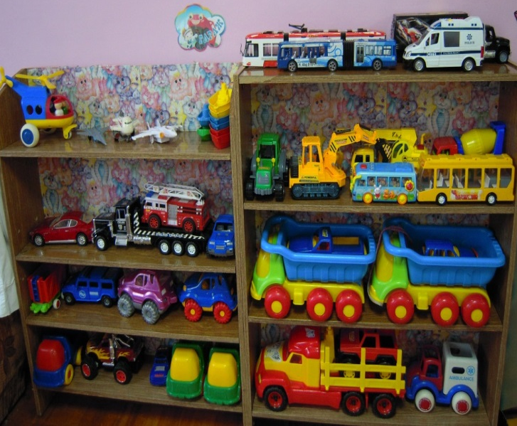
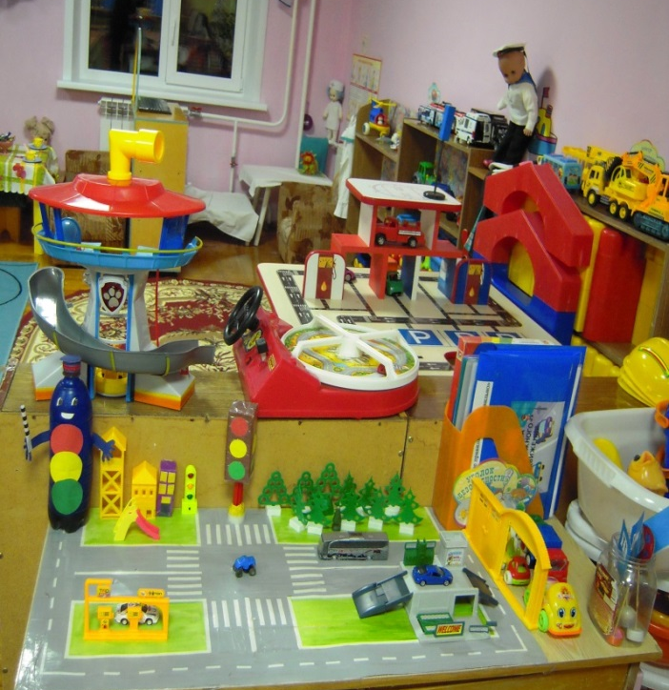
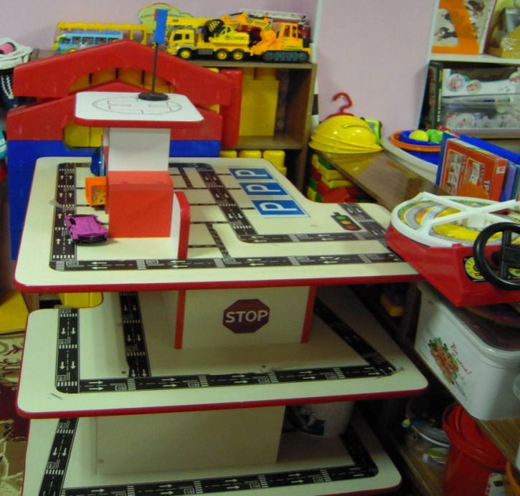
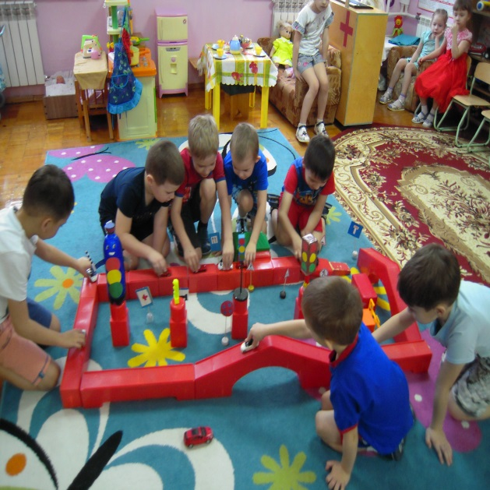
Центр сюжетно-ролевых игр для мальчиков: «Морской флот», Стройка, Гараж, Парковка, Гаи, Перекрёсток, Водитель, Автосервис, Шиномонтажная мастерская, Заправка, Виды войск –Армия и другие.

Slide 5
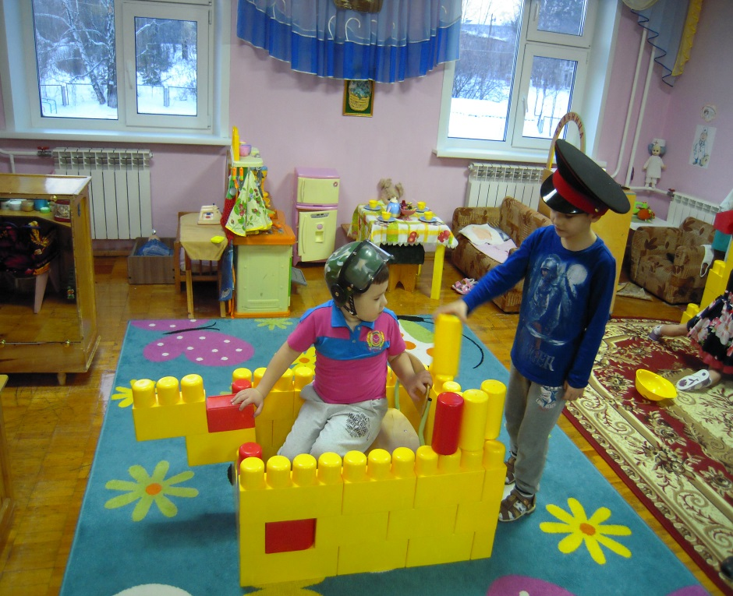
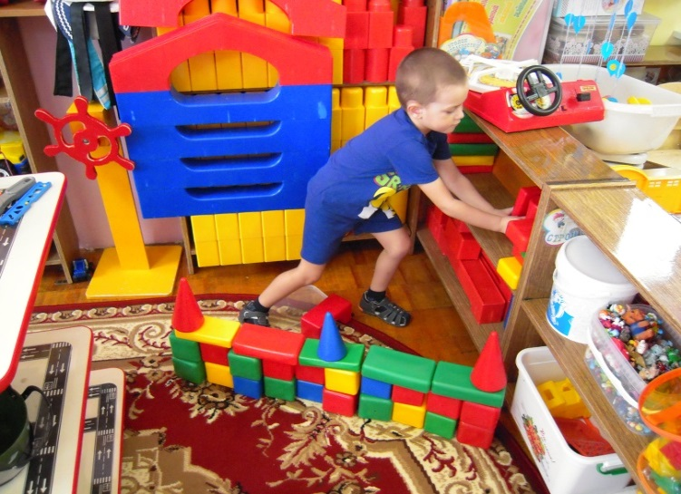
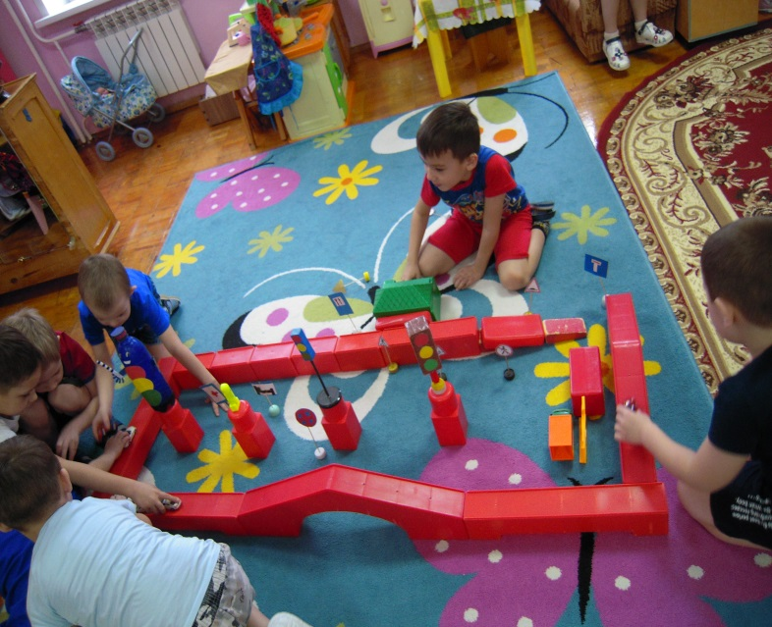
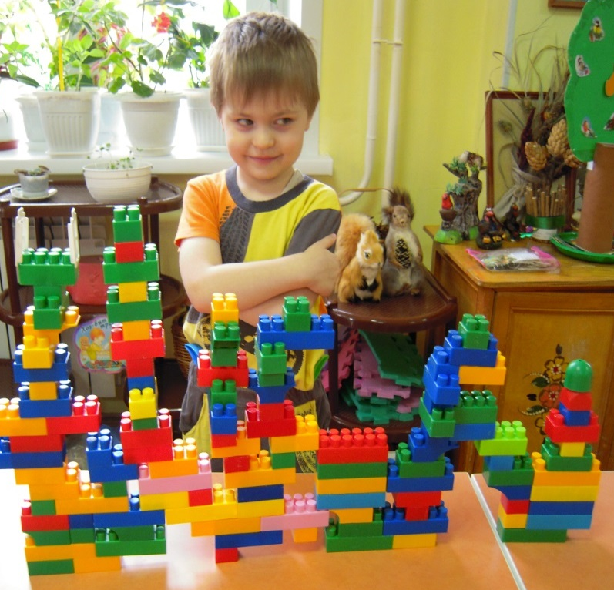
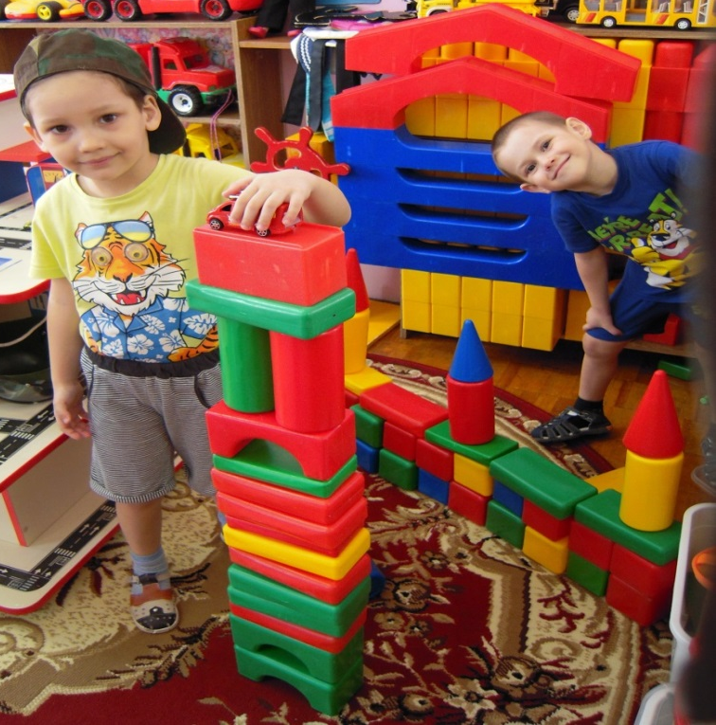
В строительном центре имеются различные конструкторы (напольные, настольные) из различных материалов.

Slide 6
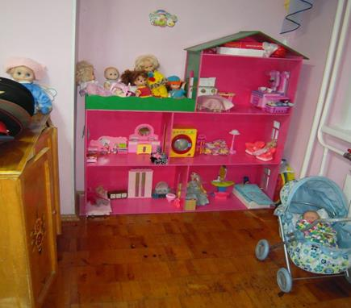
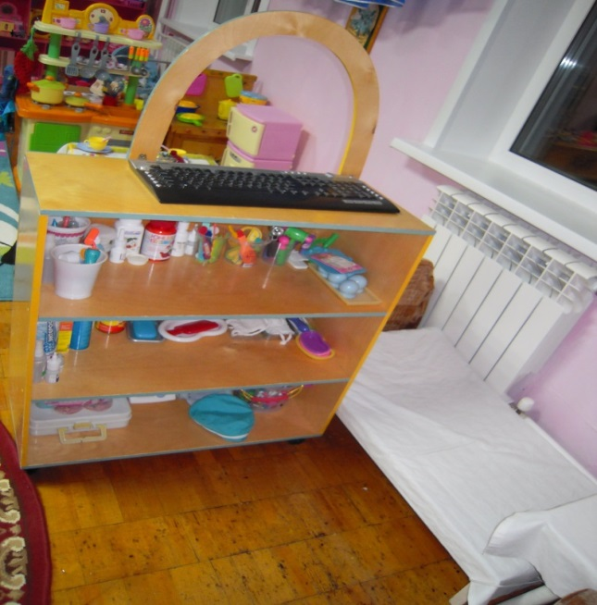
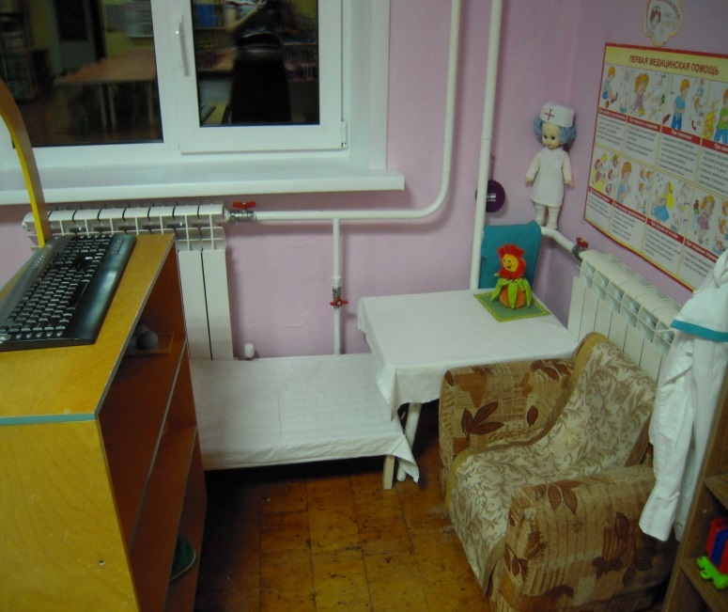
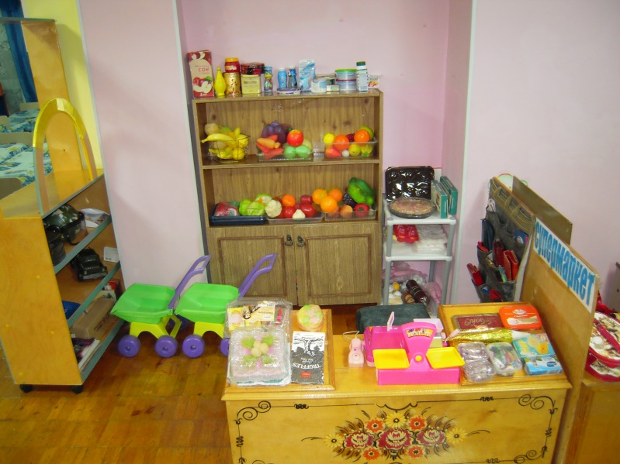
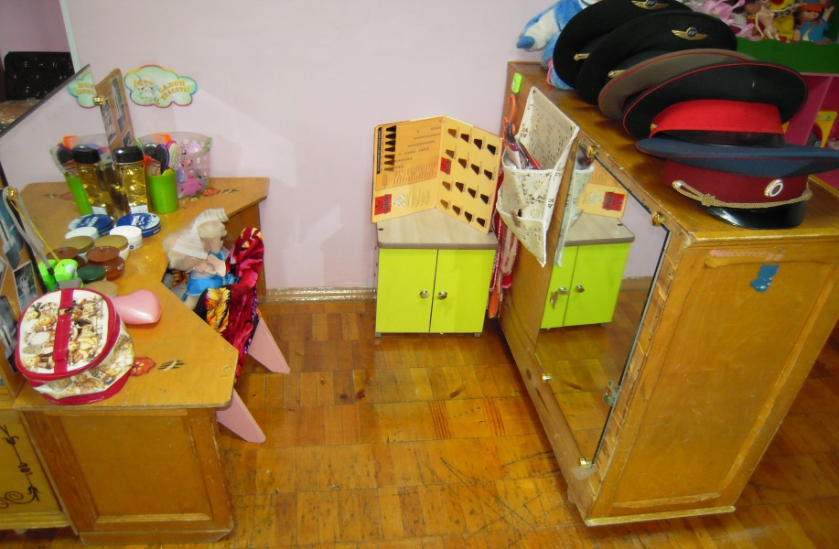
Центр сюжетно-ролевых игр для девочек: Семья, Дом, Кухня, Столовая, Кафе, Больница, Аптека, Скорая помощь, Супермаркет, Салон Красоты

Slide 7
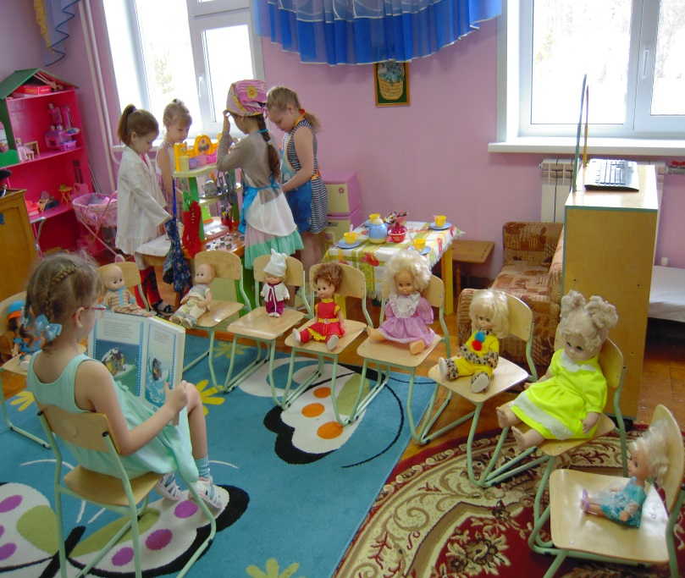
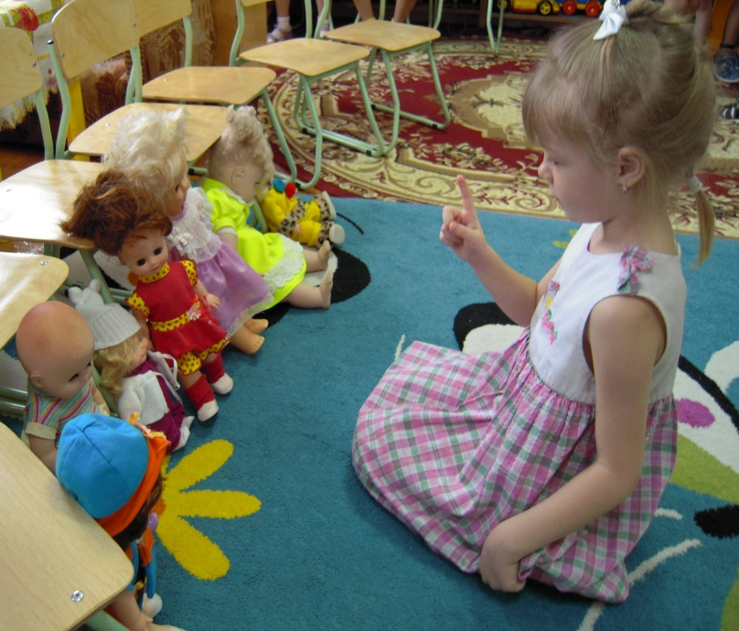
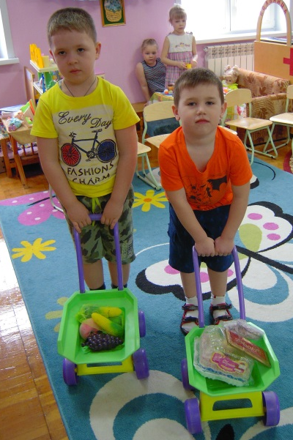
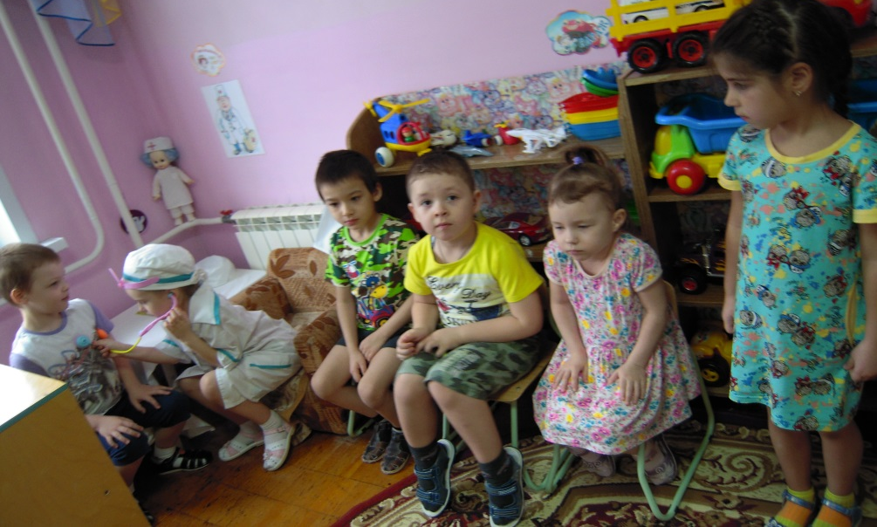

Slide 8
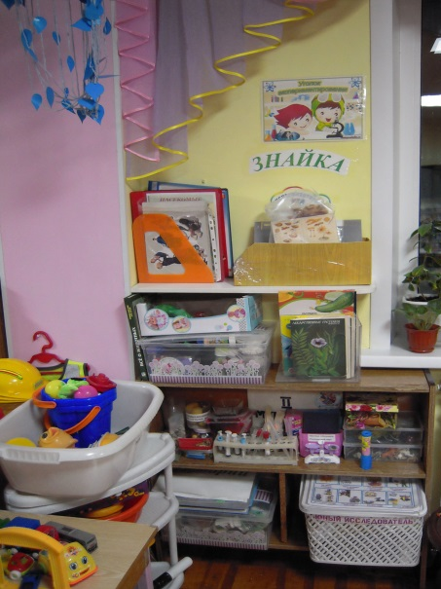
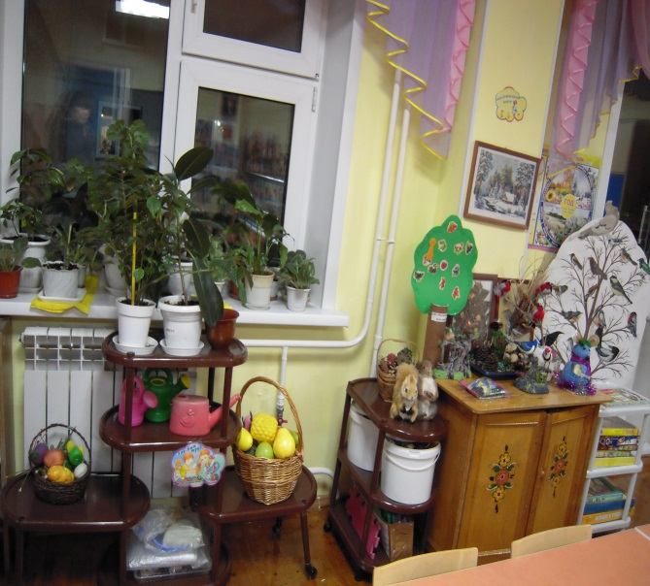
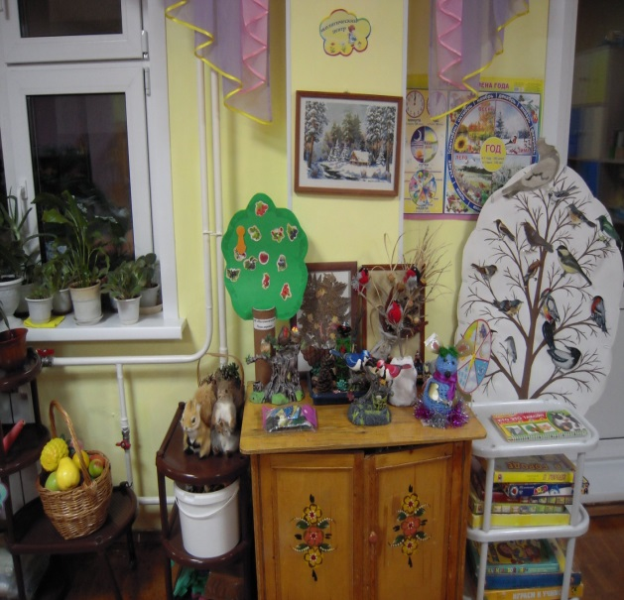
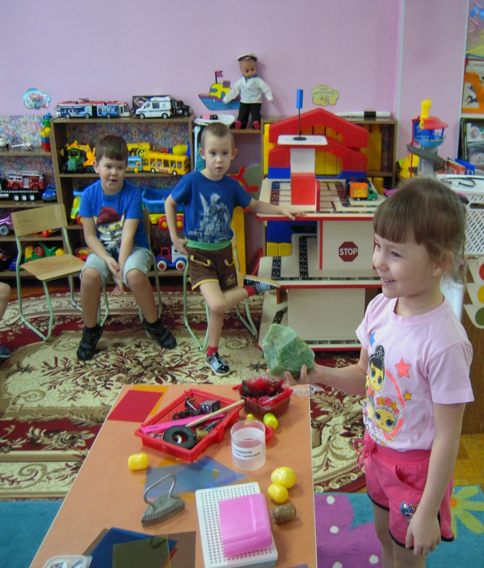
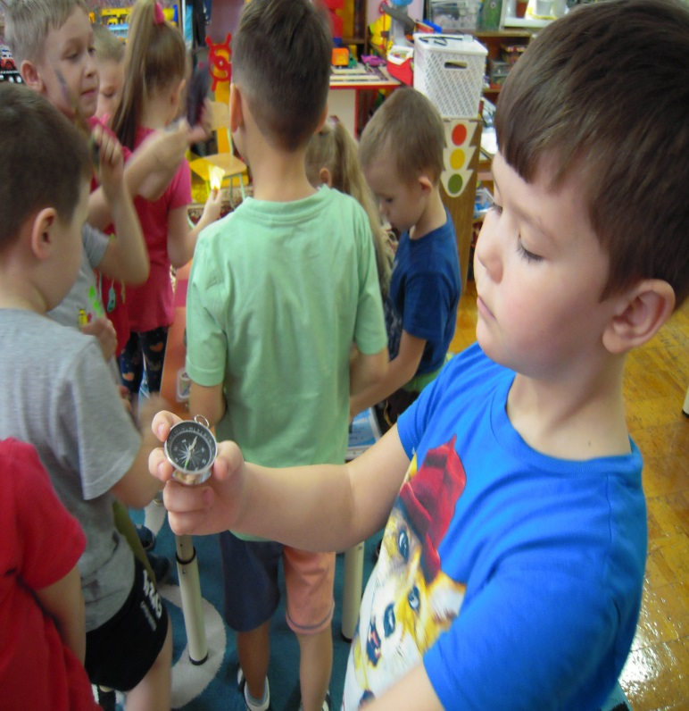
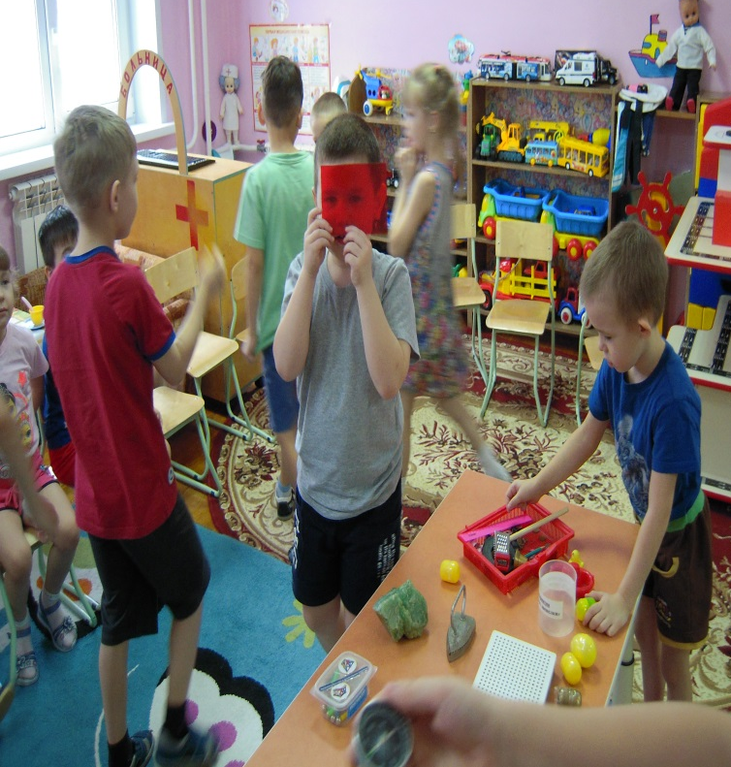
Центр Экспериментирования «ЗНАЙКА» соединяется с уголком природы

Slide 9
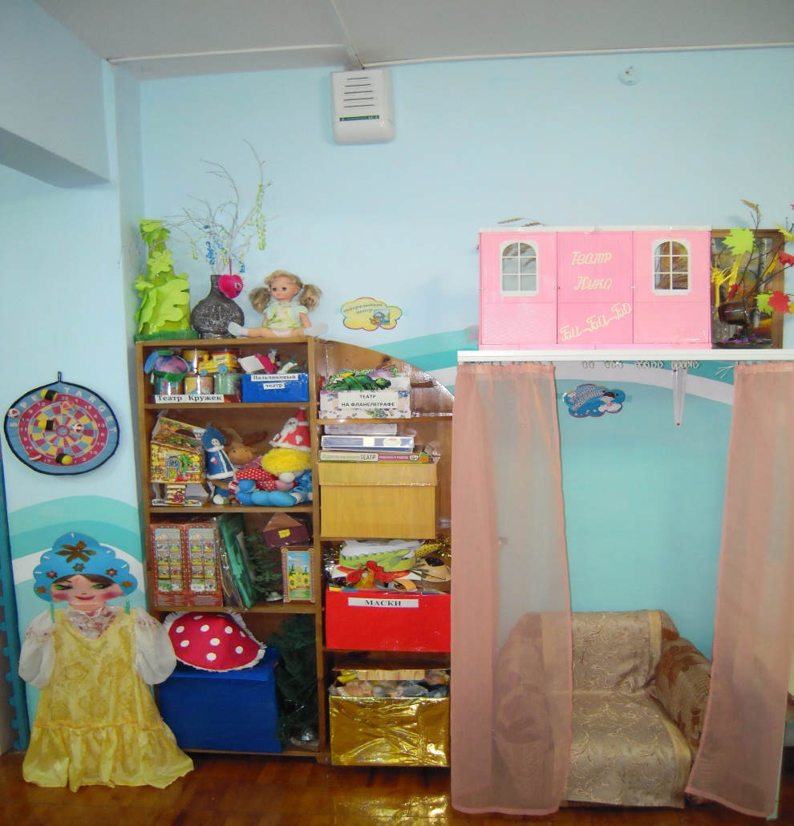
Центры музыки и театра С целью речевого развития и эмоциональной сферы дошкольников в группе создан театральный уголок с разными видами театра: настольный, магнитный, пальчиковый, перчаточный, кукольный, теневой. Здесь расположились сказочные персонажи, выполненные из различных материалов. Дети с удовольствием с ними играют. В инсценировке сказок дети учатся правильно выстраивать предложения, перевоплощаются в разных героев, меняя при этом интонацию голоса. Работа в этом уголке способствует обогащению словарного запаса детей, развивается память и связная речь.

Slide 10
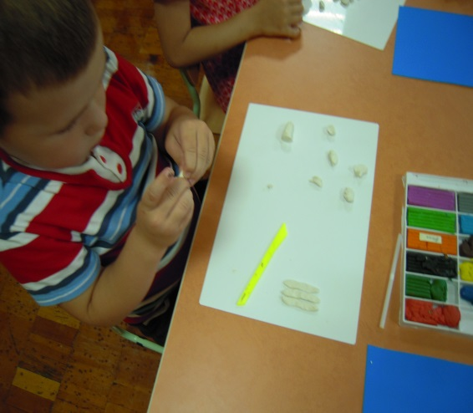
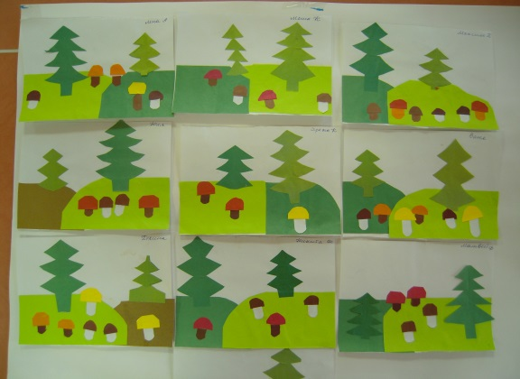
Центр детского творчества

Slide 11
Центр - Книжный мир
Большое влияние на развитие связной речи и речевого творчества оказывает правильно подобранный книжный уголок группы. Дети рассматривают иллюстрации знакомых и не знакомых художественных произведений. Обращение к знакомым произведениям закрепляет память детей, рассказывание по картинкам, иллюстрациям развивает и обогащает речь.
Работа в этом уголке способствует развитию всех сторон речевого развития: это обогащение словарного запаса, умение правильно строить высказывание, пересказывать текст, составлять описательные и творческие рассказы. Также можно работать над интонационной выразительностью речи. Книги в уголке периодически меняются, в зависимости от сезона, календарно-тематического плана.

Slide 12
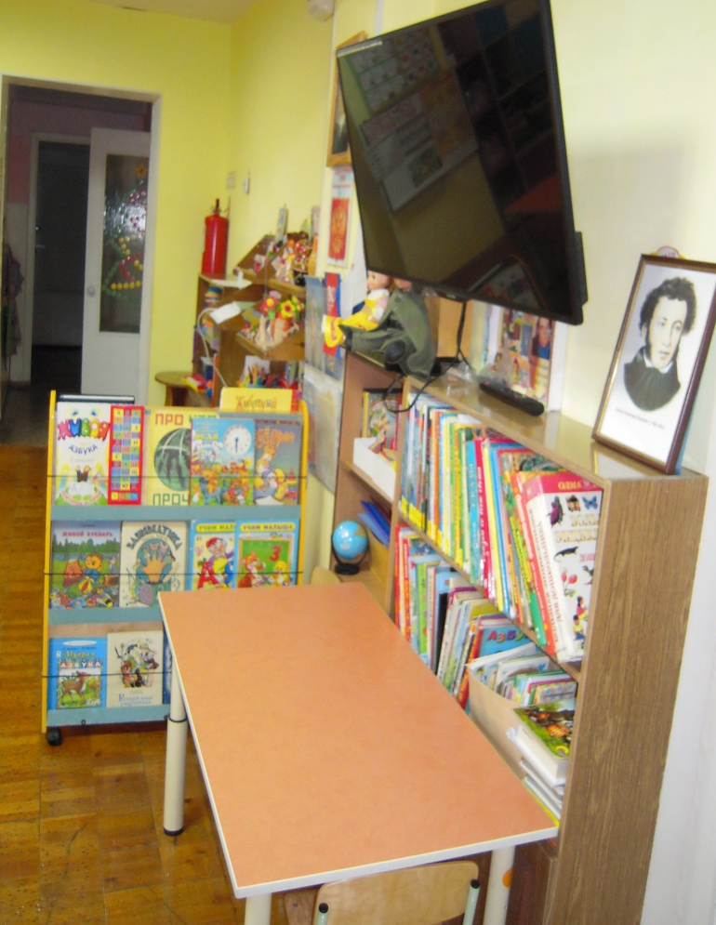
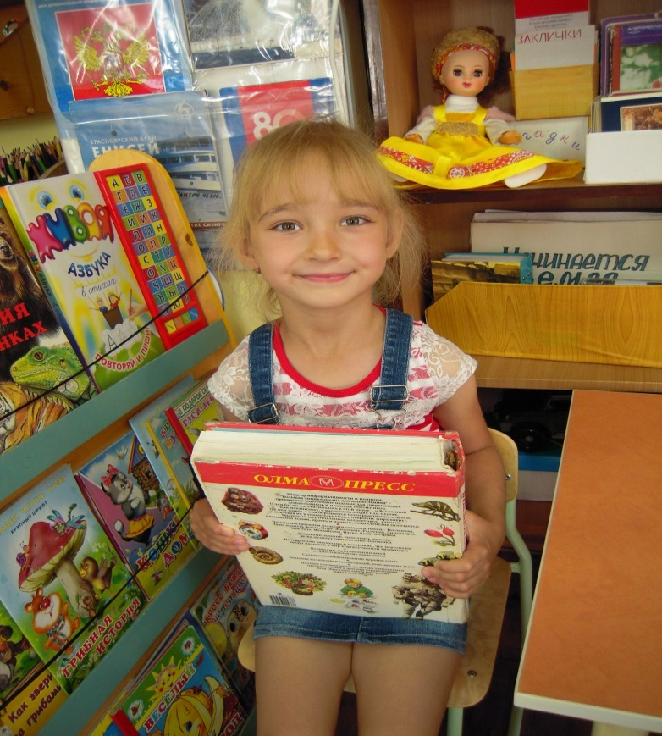
Центр «Книжный мир» и патриотический уголок находятся рядом.

Slide 13
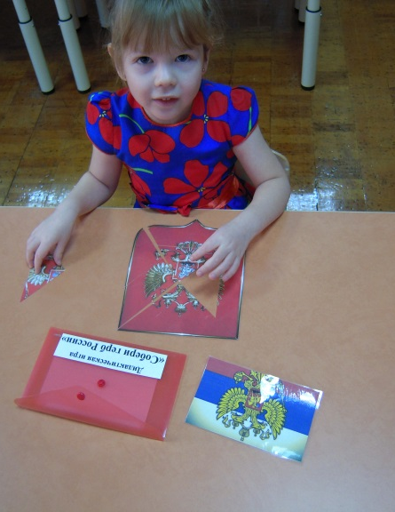
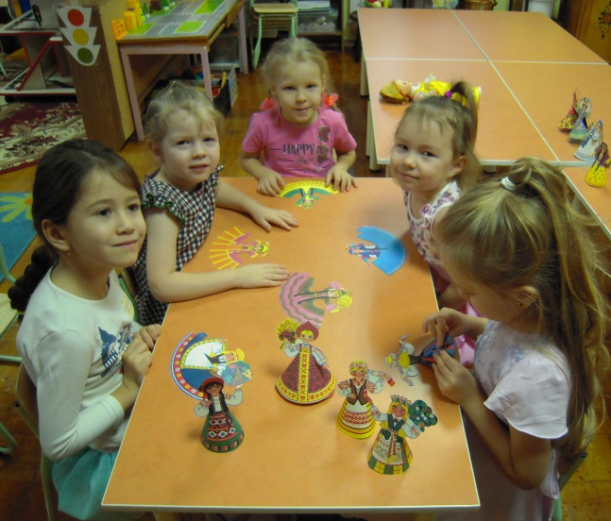
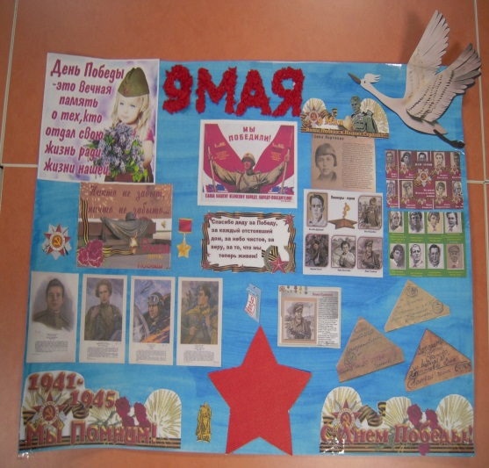
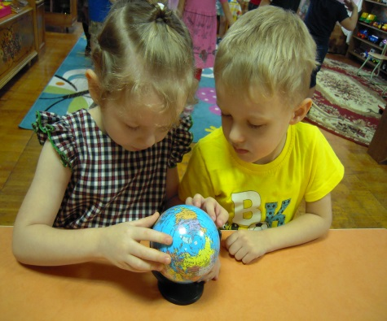
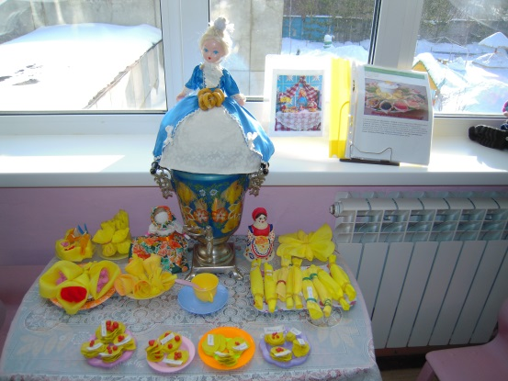
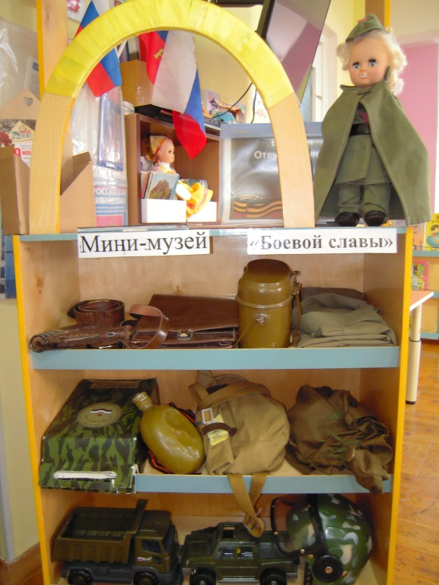
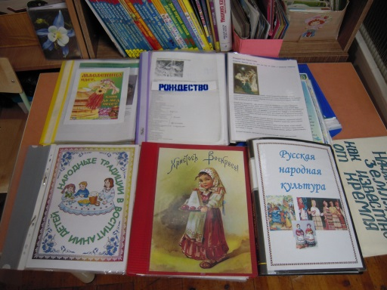
Развивающая среда нравственно-патриотического воспитания

Slide 14
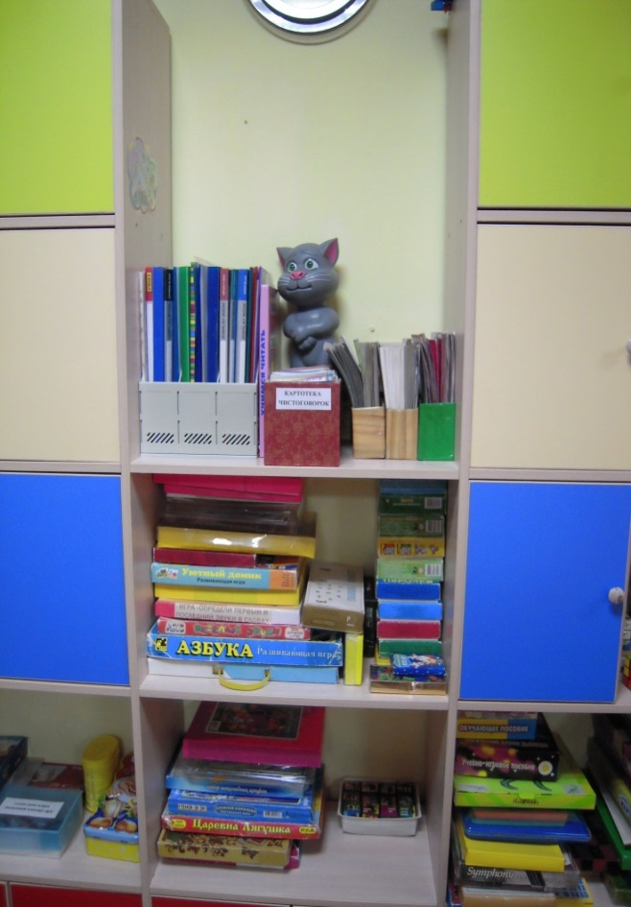
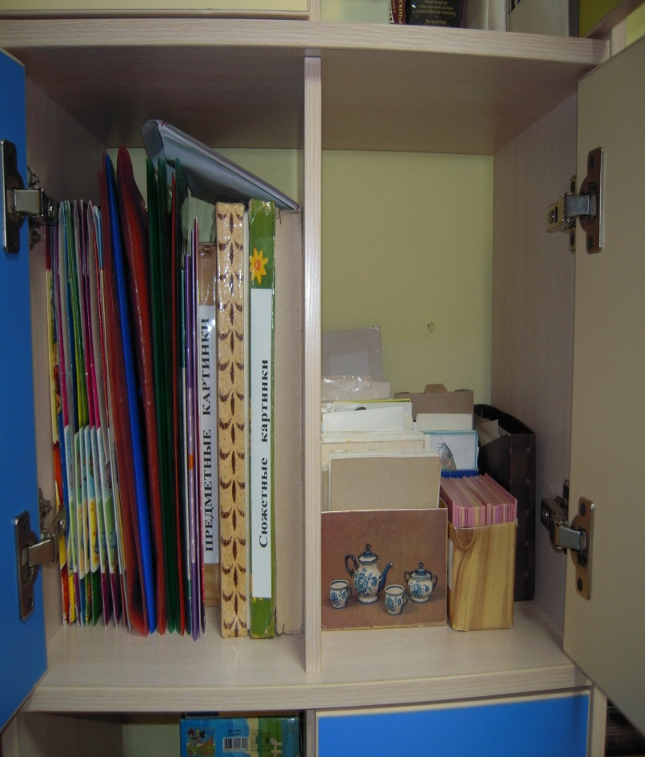
Центр развития речи и дидактических игр «Речевичок»

Slide 15
С целью создания эффективной развивающей предметно – пространственной среды по развитию речи, в группе оформлен познавательно – речевой уголок, предоставляющий возможность каждому ребенку действовать самостоятельно. Мною накоплен и систематизирован разнообразный практический материал для организации речевых игр и занятий: пособия для проведения артикуляционных упражнений, комплексы пальчиковых игр, физкультминуток, дидактические игры, пособия, материалы для рассказывания, художественная литература, разнообразные дидактические, настольно – печатные игры, игры для развития мелкой моторики рук.

Slide 16
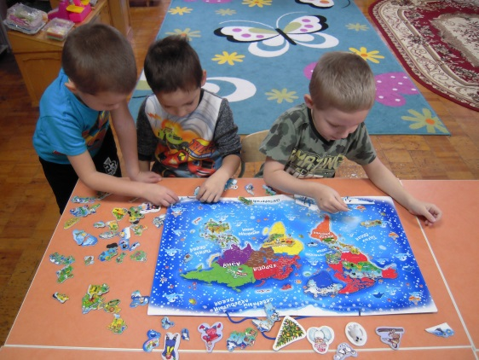
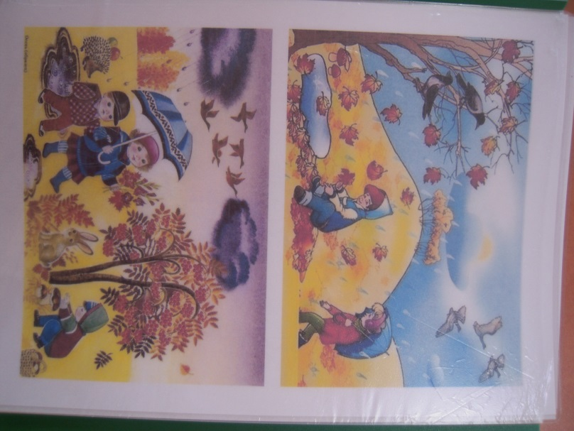
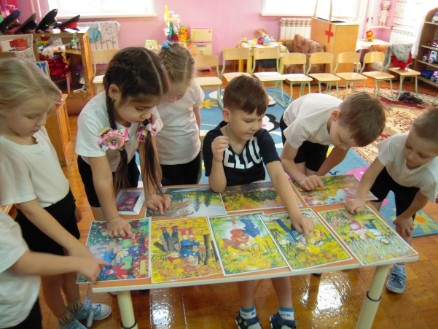
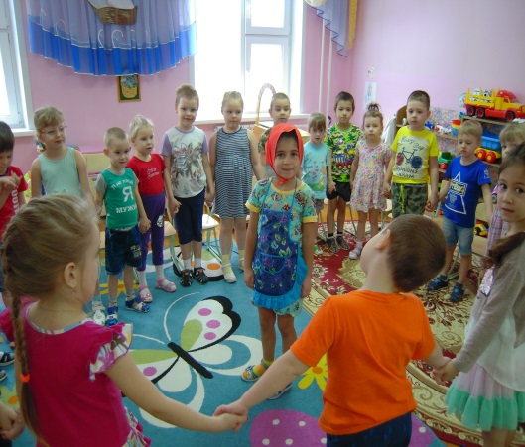
В речевом уголке находятся различные пособия и дидактические игры для развития речи и обучения грамоте. Работа в этом уголке способствует развитию речи, правильному произношению звуков. Многие пособия и игры изготовлены своими руками. В группе созданы и пополняются картотеки сюжетно-ролевых игр, дидактических игр, пальчиковой гимнастики, артикуляционной гимнастики, дыхательной гимнастики и т. д.

Slide 17
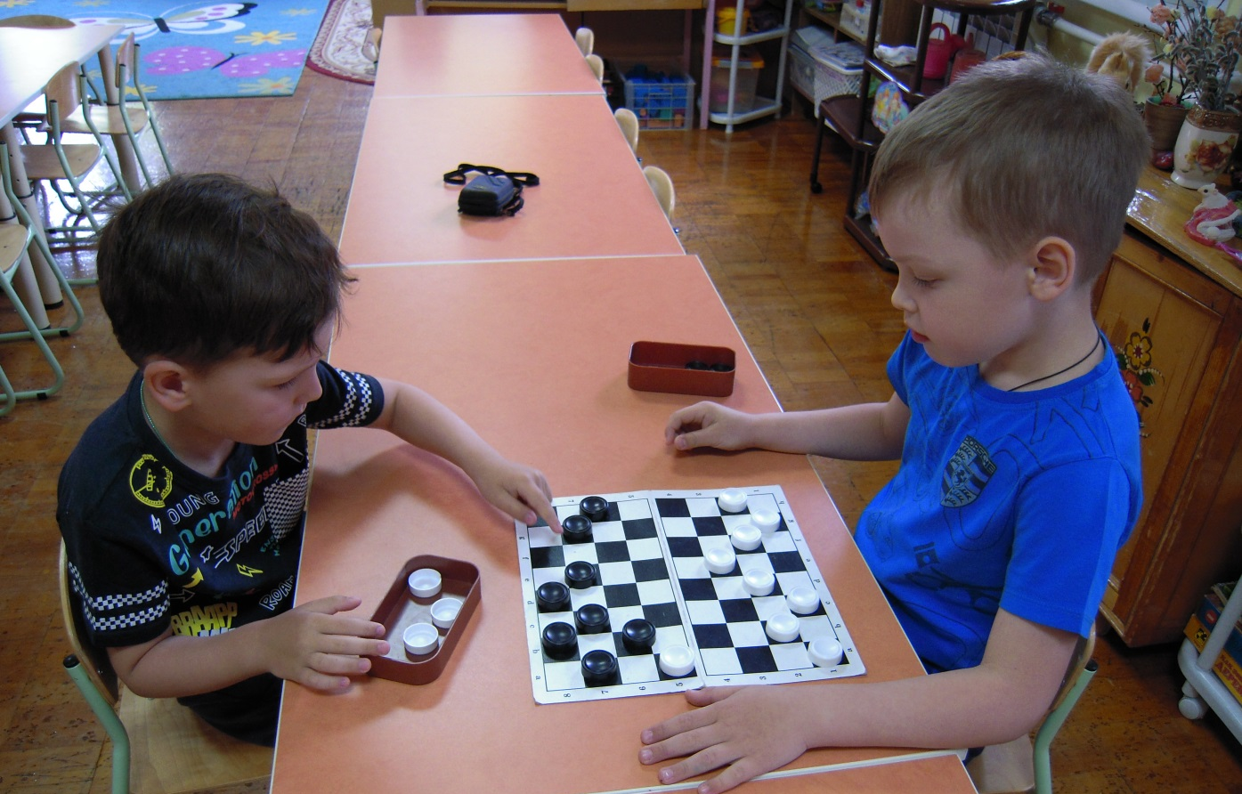
Информационный центр Познания

Slide 18
Уголок дежурства по столовой, по природе дежурный заполняет календарь погоды, ухаживает за цветами

Slide 19
Центр здоровье сберегающий физкультуры и спорта (профилактика зрения и плоскостопия)

Slide 20
После сна проводится гимнастика пробуждения в игровой форме и ходьба босиком по дорожке «Здоровья»

Slide 21
Развивающая среда в группе во время зимней универсиады

Slide 22
Правильно организованная развивающая среда позволяет каждому ребёнку найти занятие по душе, поверить в свои силы и способности, научиться взаимодействовать с педагогами и со сверстниками, понимать и оценивать их чувства и поступки, а ведь именно это и лежит в основе развивающего обучения.
Свободная деятельность детей помогает им самостоятельно осуществлять поиск, включаться в процесс исследования, а не получать готовые знания от педагога, это позволяет развивать такие качества, как любознательность, инициативность, самостоятельность, способность к творческому самовыражению.

Slide 23
Спасибо
за внимание!

